Slide 1
RDF?
Entwicklung Python Script zum Prüfen
und Korrigieren von RDF Files

Slide 2
AusgangslaGe
Bank Software

Slide 3
Ausgangslage
Bank Software
Digitales Archiv

Slide 4
Ausgangslage
Bank Software
Digitales Archiv
PDF + RDF

Slide 5
Ausgangslage
Bank Software
Digitales Archiv
PDF + RDF
PDF
RDF
Langzeit Speicher (1x beschreibbar)
Metadaten- und Stammdatenbank

Slide 6

Ausgangslage
Digitales Archiv
Anfragen
Bank Software
PDF + RDF
PDF
RDF
Recherche Portal
Langzeit Speicher (1x beschreibbar)
Metadaten- und Stammdatenbank

Slide 7
Ausgangslage
Digitales Archiv
Anfragen
Bank Software (1)
PDF + RDF
PDF + RDF
PDF
RDF
Bank Software (2)
Recherche Portal
PDF + RDF
Langzeit Speicher (1x beschreibbar)
Metadaten- und Stammdatenbank
…
Bank Software (N)

Slide 8


Ausgangslage
Bank Software (N)
Digitales Archiv
OK?
PDF + RDF
Metadaten Prüfung
Input Folder
Prüfung ok
Fehler
Failed Folder
Archivierung
PDF
RDF
Langzeit Speicher (1x beschreibbar)
Metadaten- und Stammdatenbank

Slide 9
PROBLEM: Manuelle Prüfung von Nicht Archivierten Dokumenten
Ist die RDF Struktur korrekt?
Sind die Metadaten aus dem RDF dem Archiv bekannt?
Sind alle im RDF erwähnten PDF Files auch geliefert worden?
…

Slide 10

LösUNG
Bank Software (N)
Digitales Archiv
OK?
PDF + RDF
Metadaten Prüfung
Input Folder
Prüfung ok
Fehler
Failed Folder
Archivierung
PDF
RDF
Langzeit Speicher (1x beschreibbar)
Metadaten- und Stammdatenbank
Python Script

Slide 11
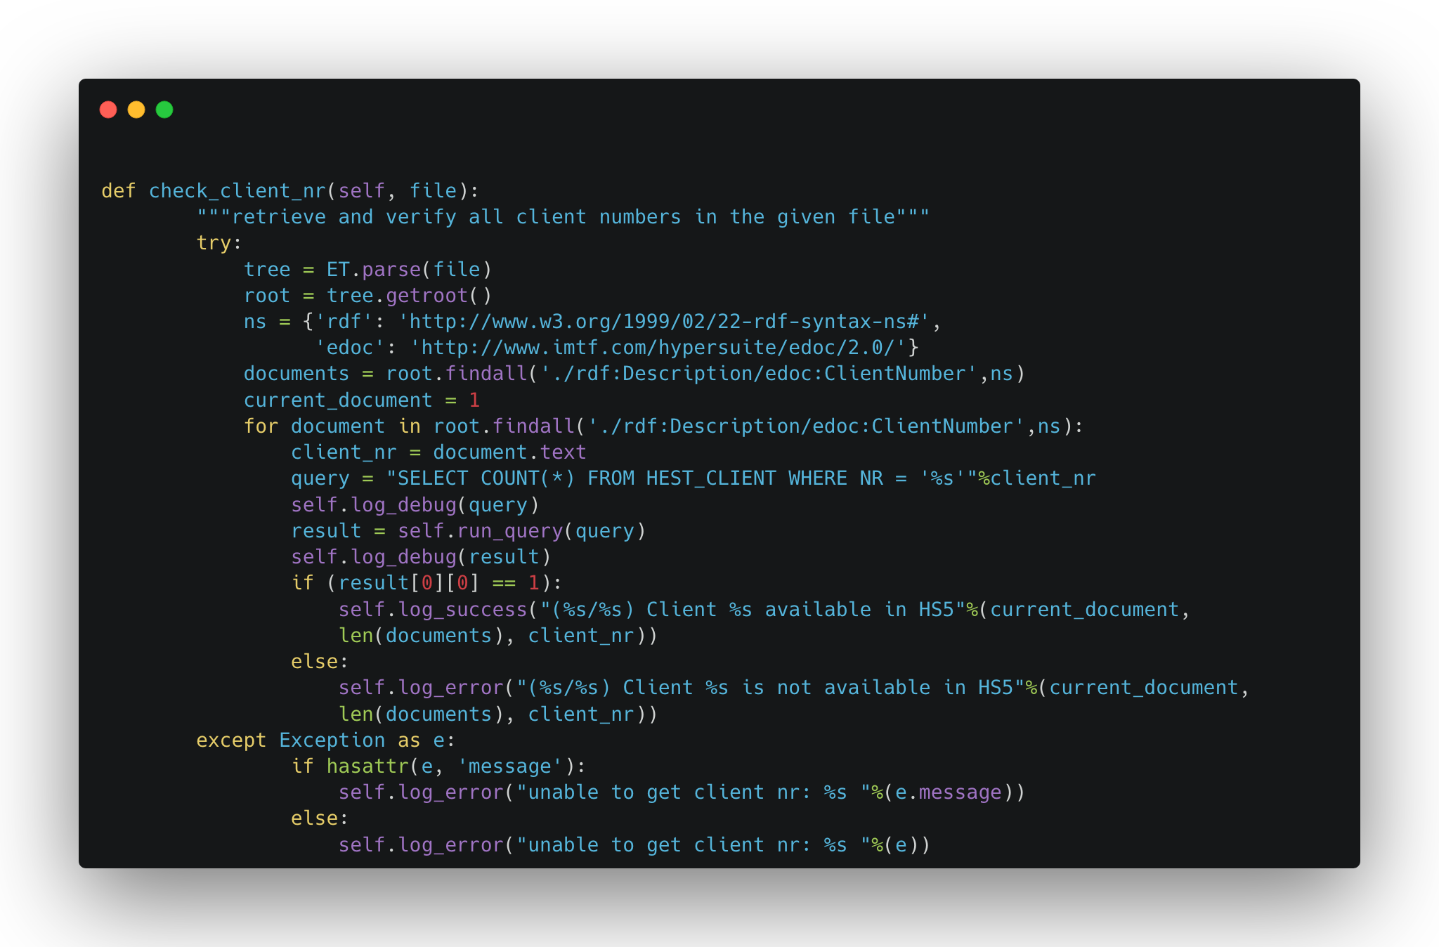

Slide 12
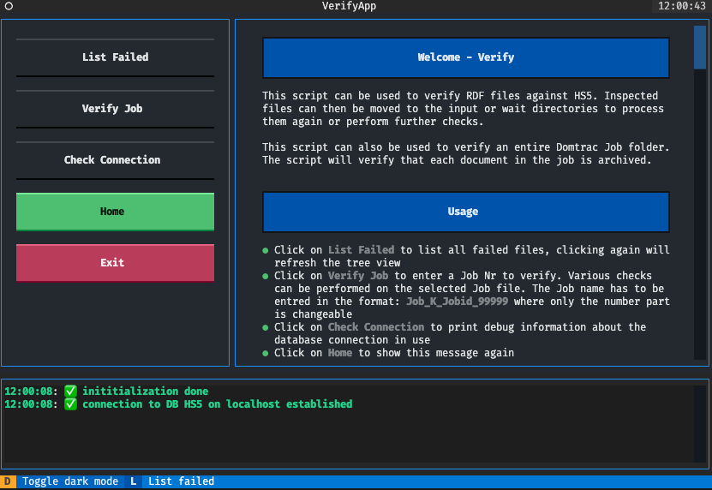
Aktionen
Document Viewer
Status Informationen

Slide 13
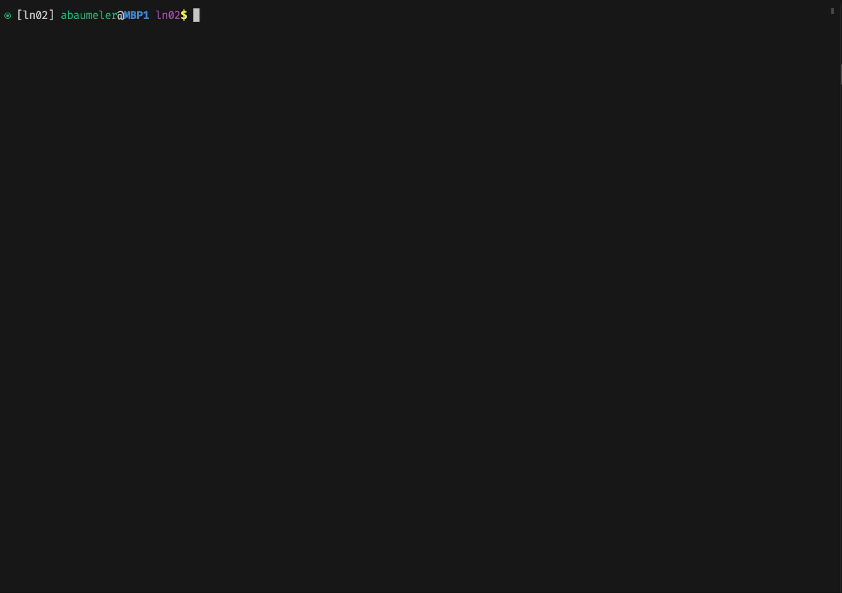

Slide 14
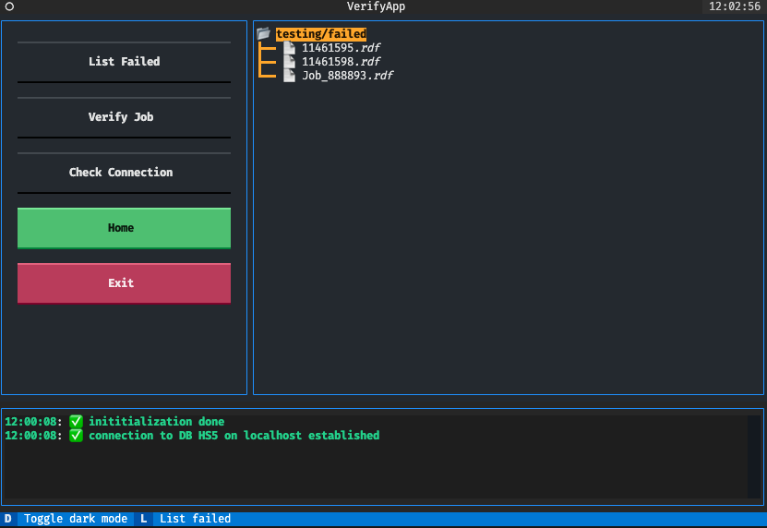

Slide 15
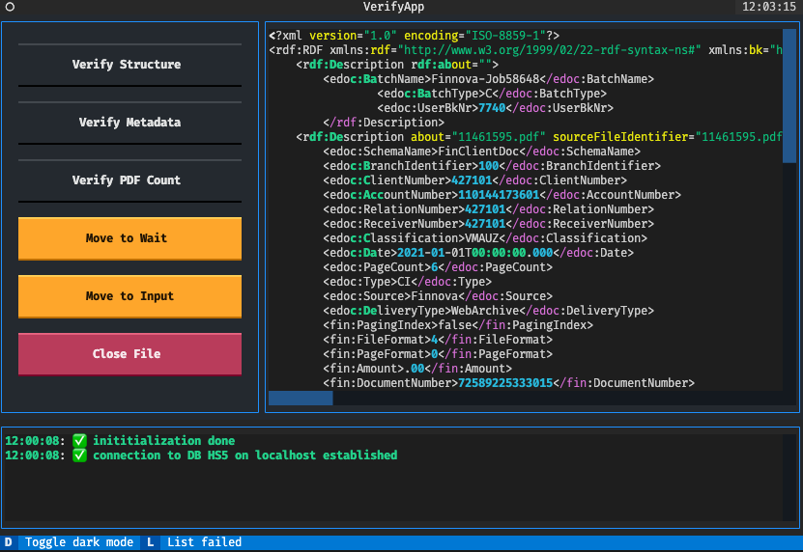

Slide 16
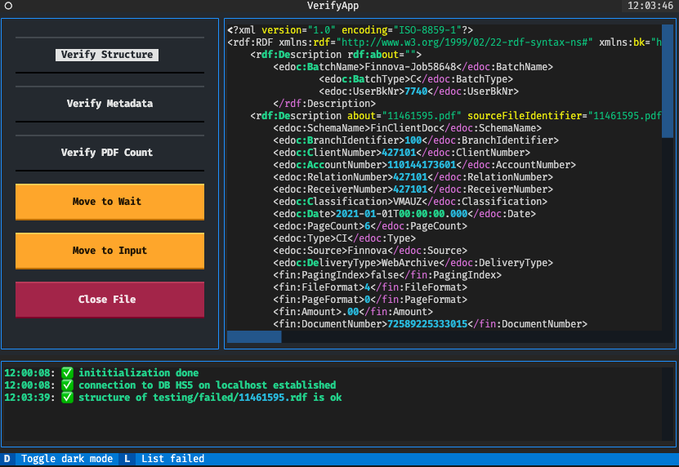
Prüfresultat

Slide 17
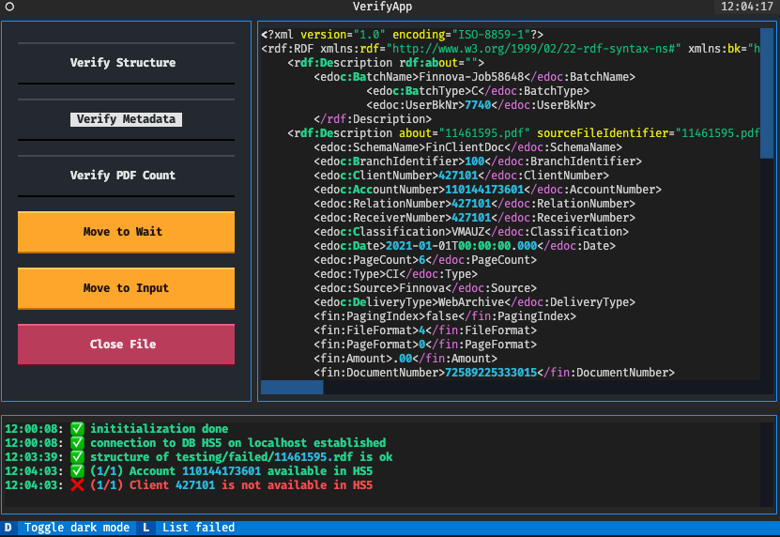
Prüfresultat

Slide 18
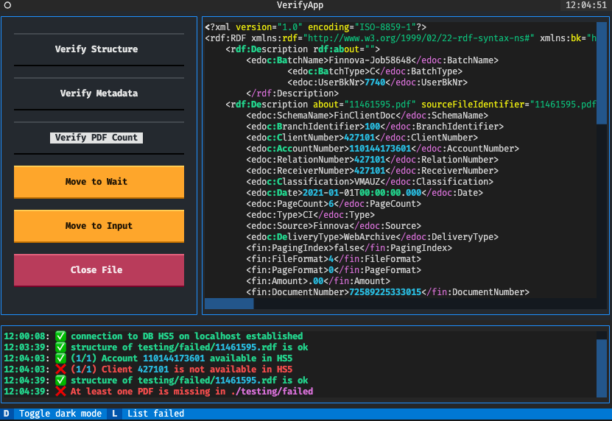
Prüfresultat

Slide 19
Fazit
Potential für enorme Zeitersparnis
Fehlerquote verringern
Reaktionszeit erhöhen
Nur Proof of Concept Status, für produktiven Einsatz noch notwendig:
Anbindung an Oracle Datenbank
Performance Tests & fine tuning
Implementation weitere Checks für Jobfiles

Slide 20

FRAGEN?
https://github.com/abaumeler/CAS_DMIT/tree/main/ln02

